Slide 1
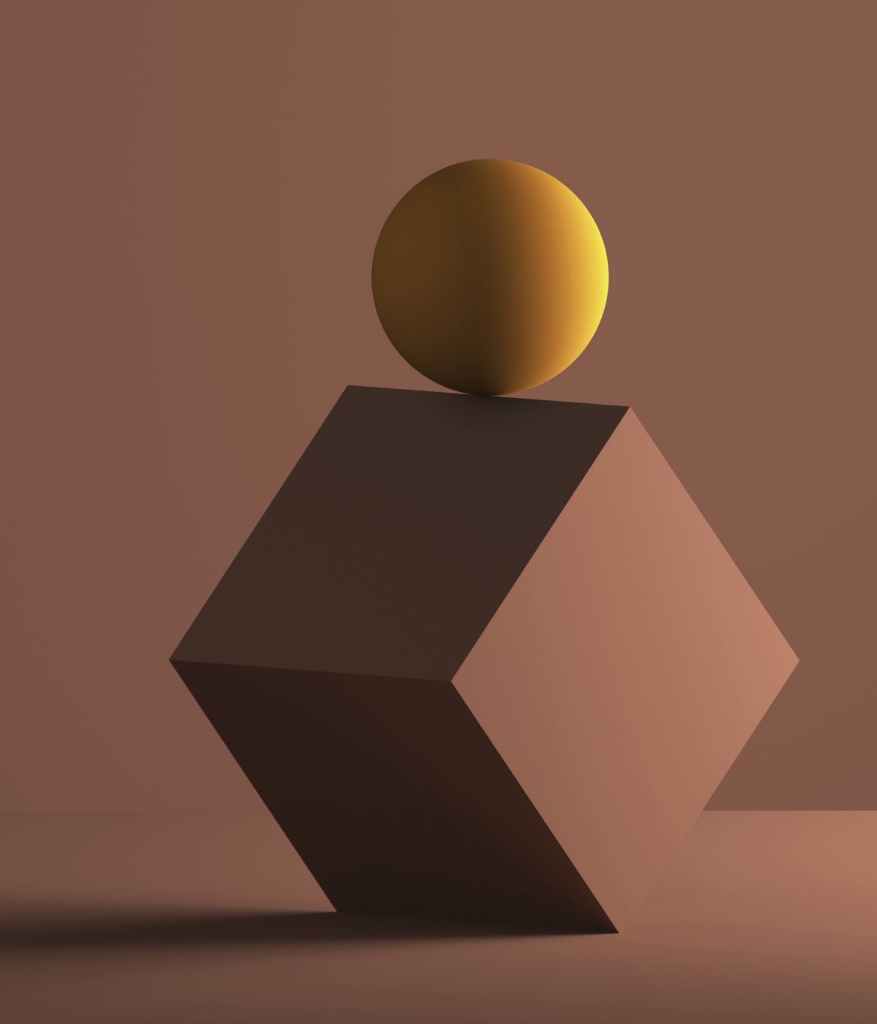
Unity RA
Plane Detection

Slide 2
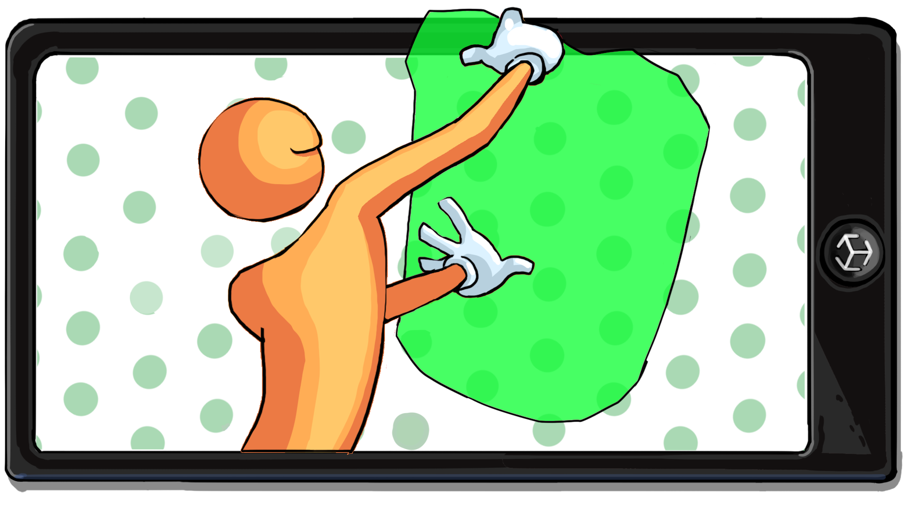
Plane Detection
Neste projeto, você criará um aplicativo de realidade aumentada que utiliza tecnologia de detecção de planos.
Em realidade aumentada, você pode usar a detecção de planos para construir uma compreensão aproximada do ambiente físico ao seu redor: o chão, as paredes e qualquer superfície plana grande, como mesas ou sofás.
A detecção de planos é extremamente útil em aplicações de realidade aumentada. Frequentemente, os usuários são solicitados a posicionar objetos em superfícies reais em seu ambiente, o que ajuda a dar a sensação de que esses objetos realmente estão ali.
Neste primeiro tutorial, você criará uma nova cena em seu projeto Unity. Em seguida, você configurará sua cena para detectar planos em seu ambiente.

Slide 3
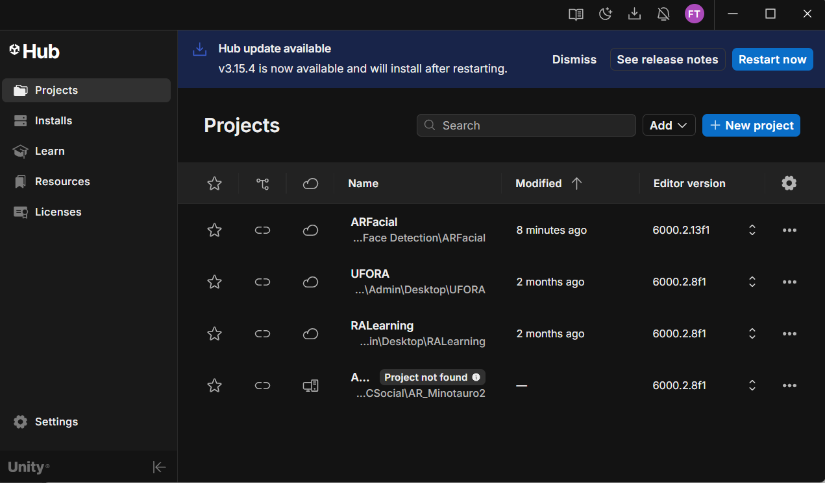

Slide 4
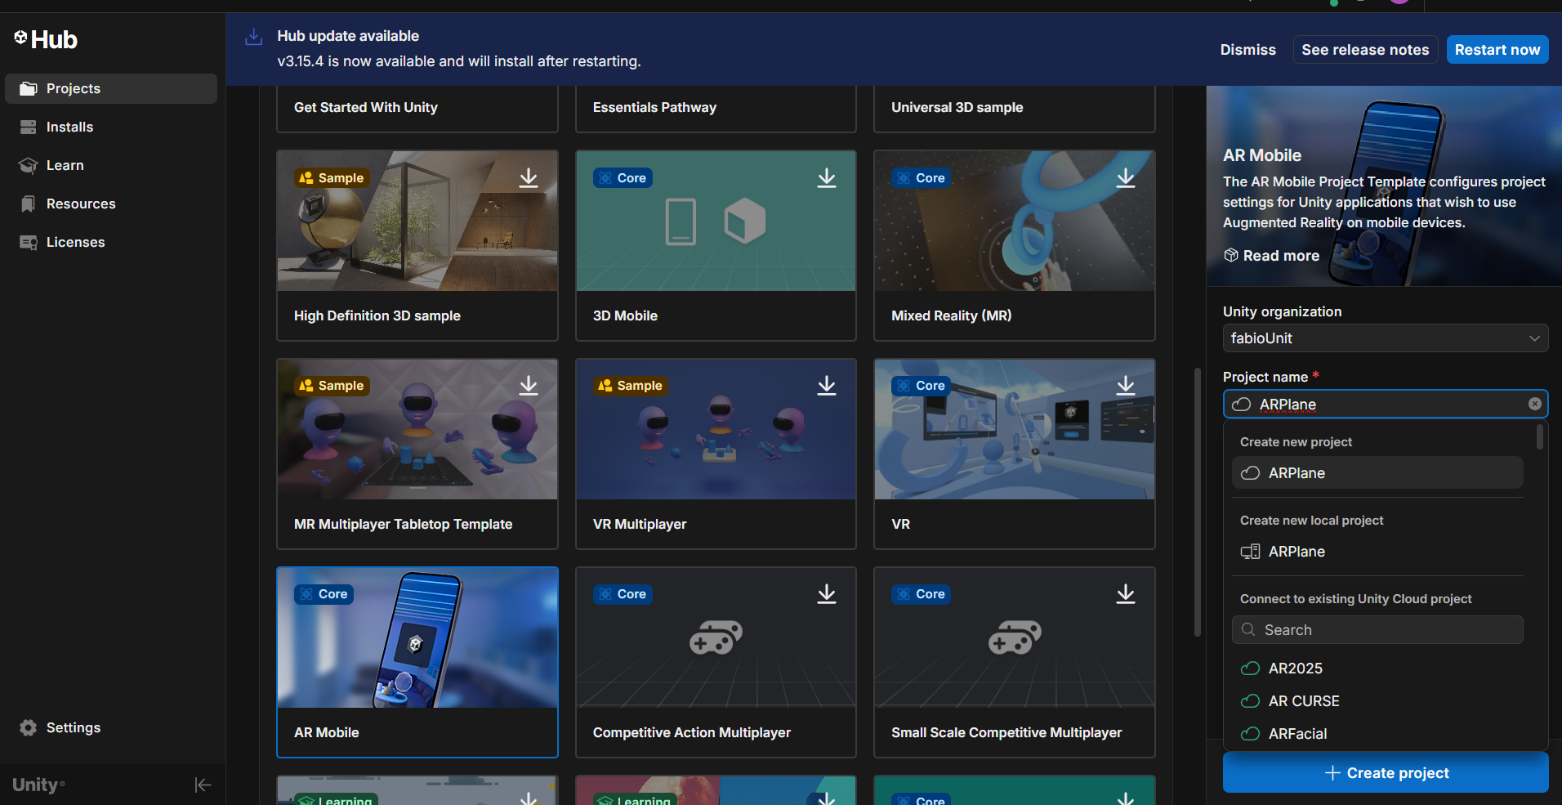

Slide 5
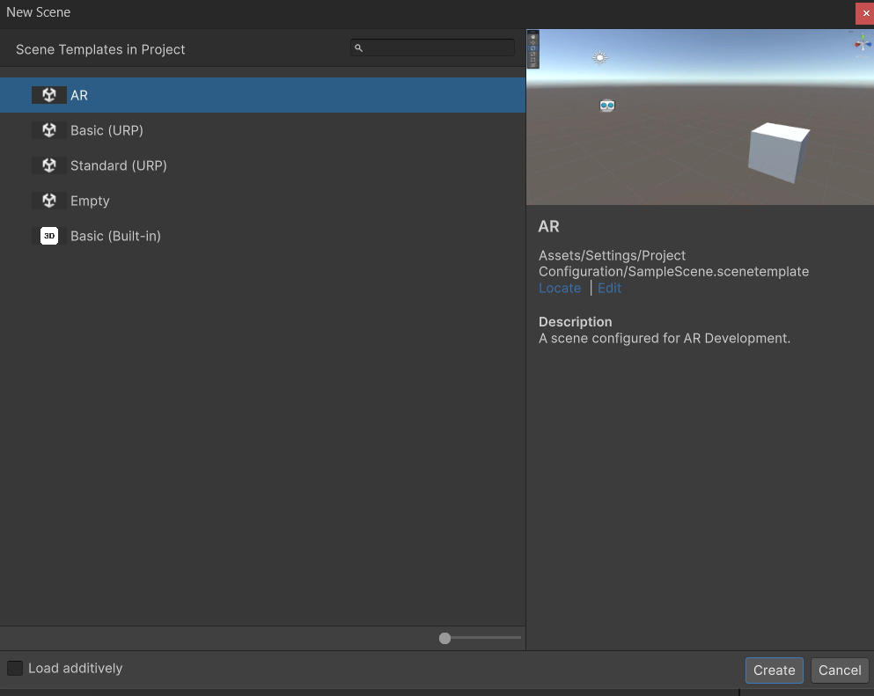
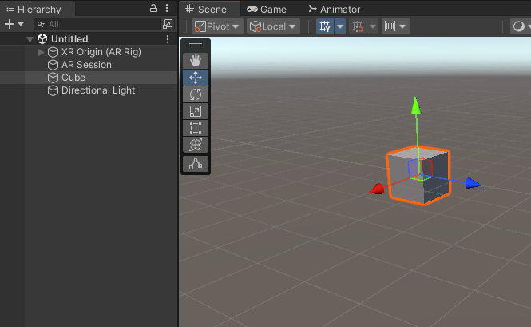
1. Selecione Arquivo > Nova Cena para criar uma nova cena a partir do modelo de RA.
2. Selecione Arquivo > Salvar como e , em seguida, salve a cena como “AR_Portal” em Assets > _ARPortal > Scenes .
3. Na hierarquia, selecione o GameObject Cubo e exclua-o. Isso está incluído apenas para fins de teste.

Slide 6
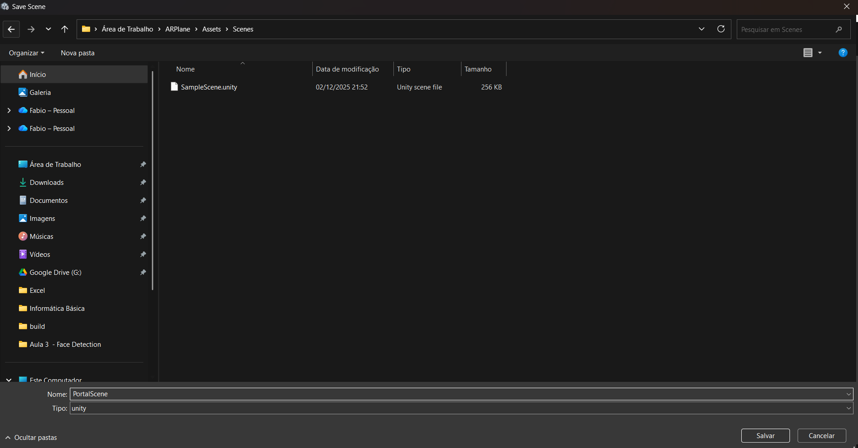
Portal Scene

Slide 7
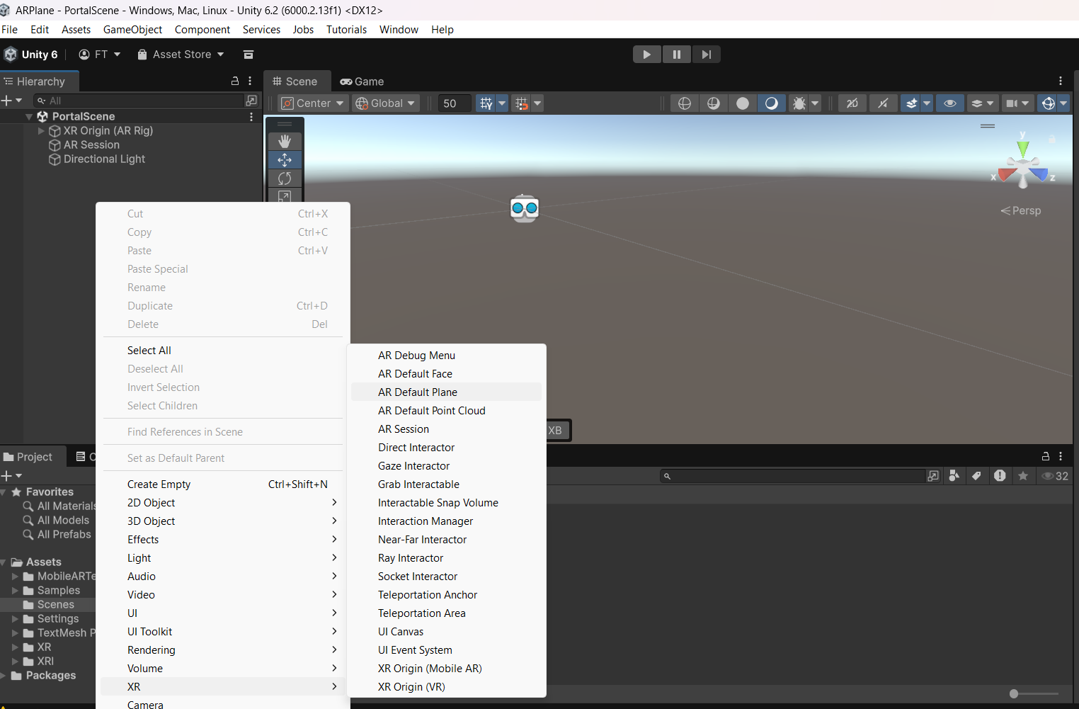
Criando Plane
AR Default Plane

Slide 8
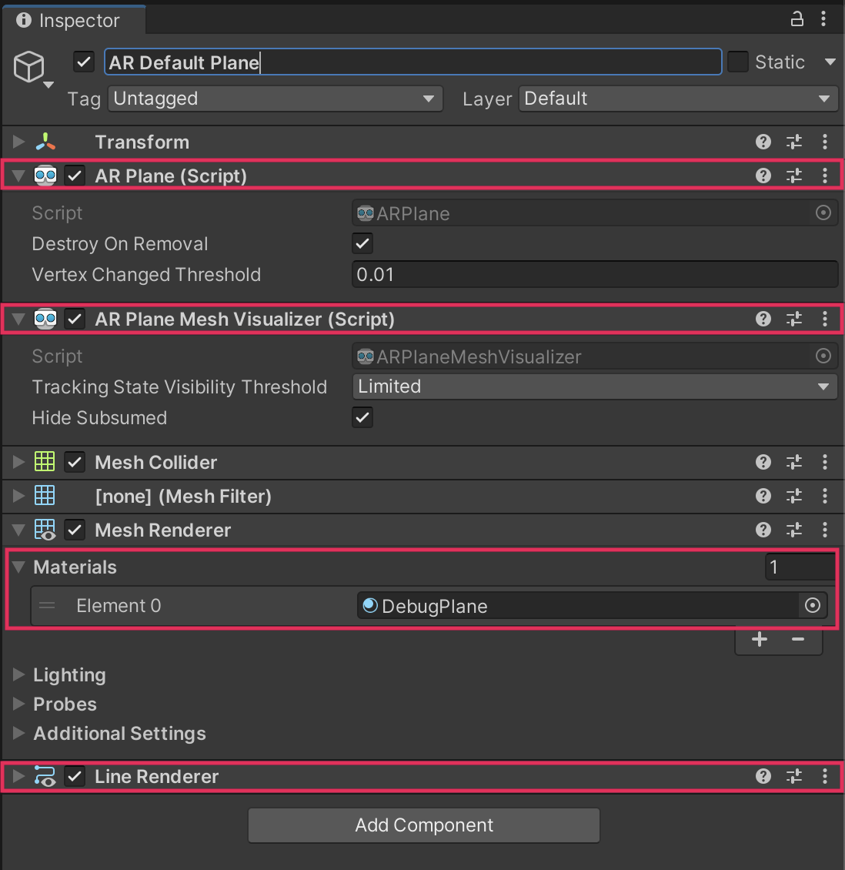
1. Na janela Hierarquia , clique com o botão direito do mouse e selecione XR > Plano padrão AR .
2. Selecione o novo GameObject AR Default Plane e examine os seguintes componentes no Inspector:
O componente AR Plane (Script) representa um plano detectado por um dispositivo de RA, que pode ser instanciado quando uma superfície plana é detectada.
O componente AR Plane Mesh Visualizer (Script) lida com a exibição do material e do contorno de um plano AR detectado.
O componente Mesh Renderer possui um material DebugPlane atribuído a ele.
O componente Line Renderer controla a aparência do contorno da borda do plano.

Slide 9
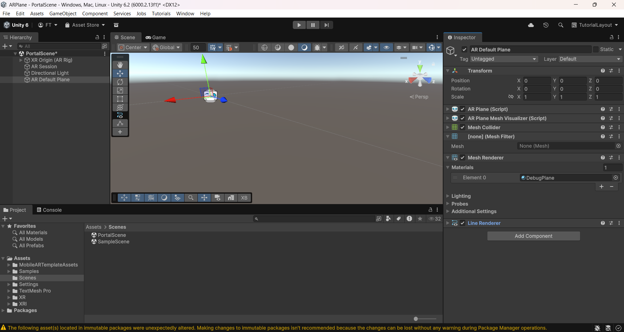

Slide 10
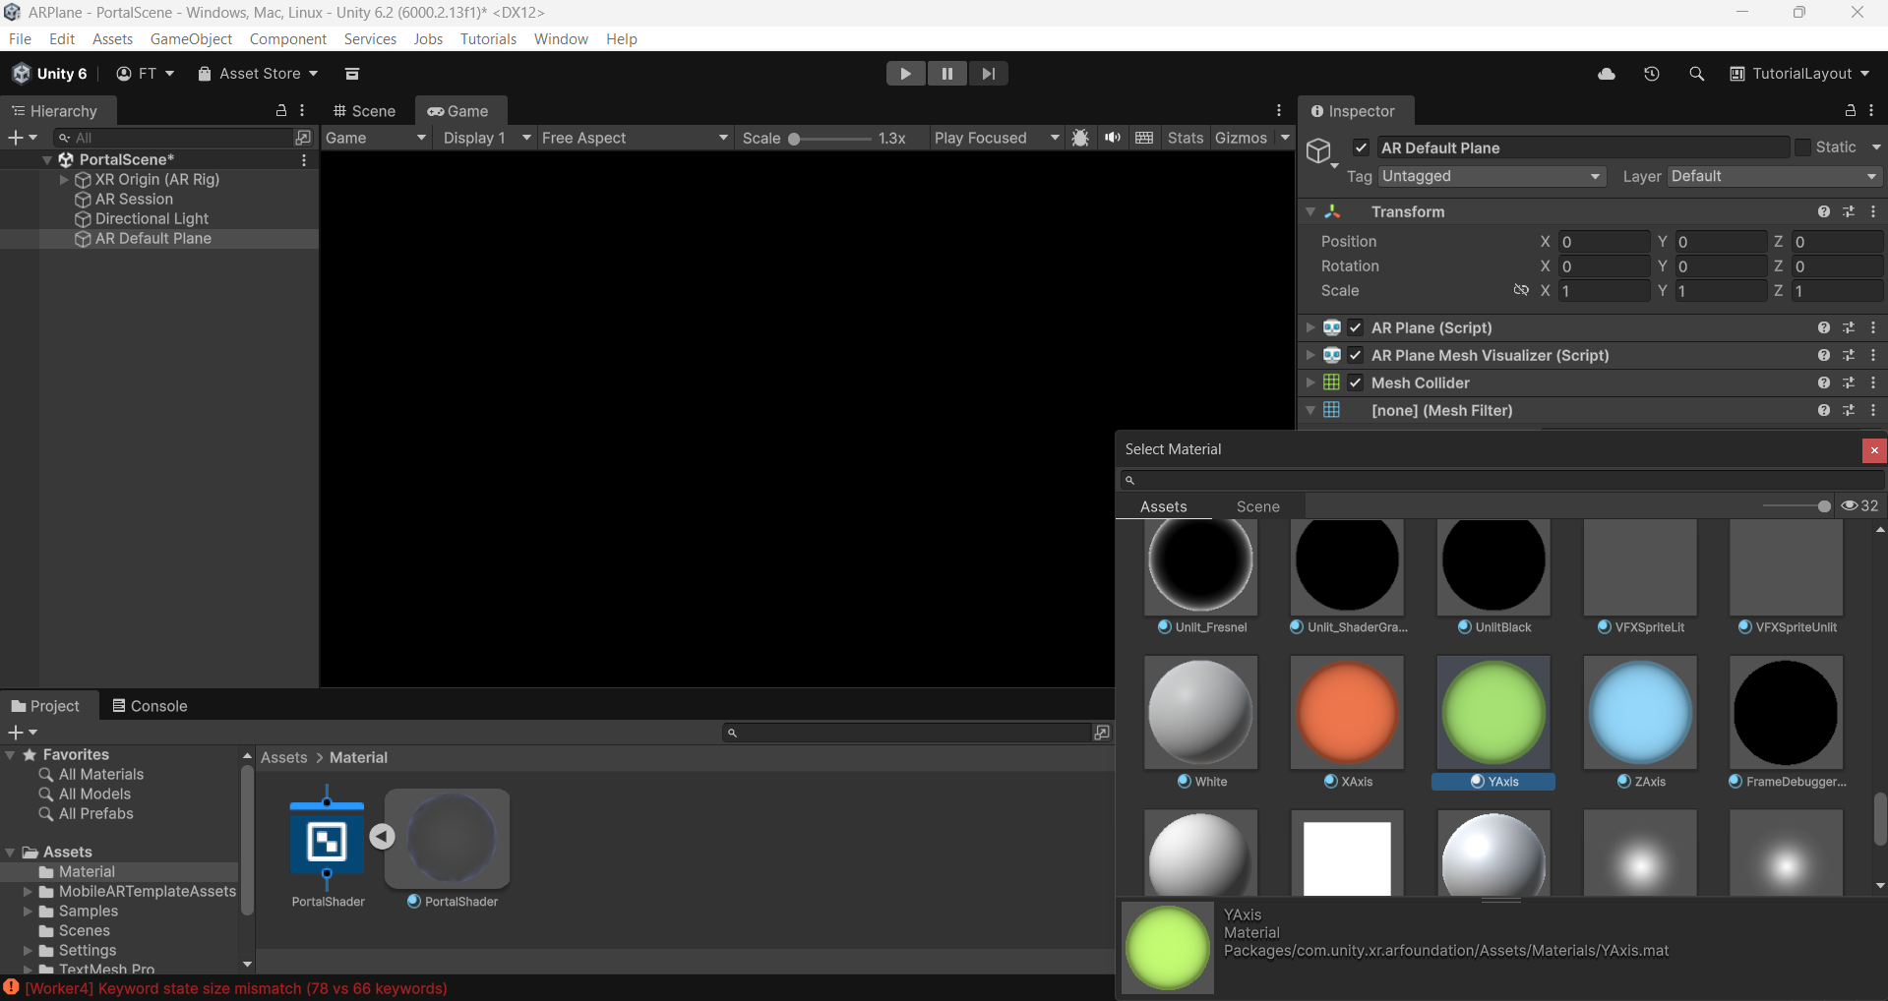

Slide 11
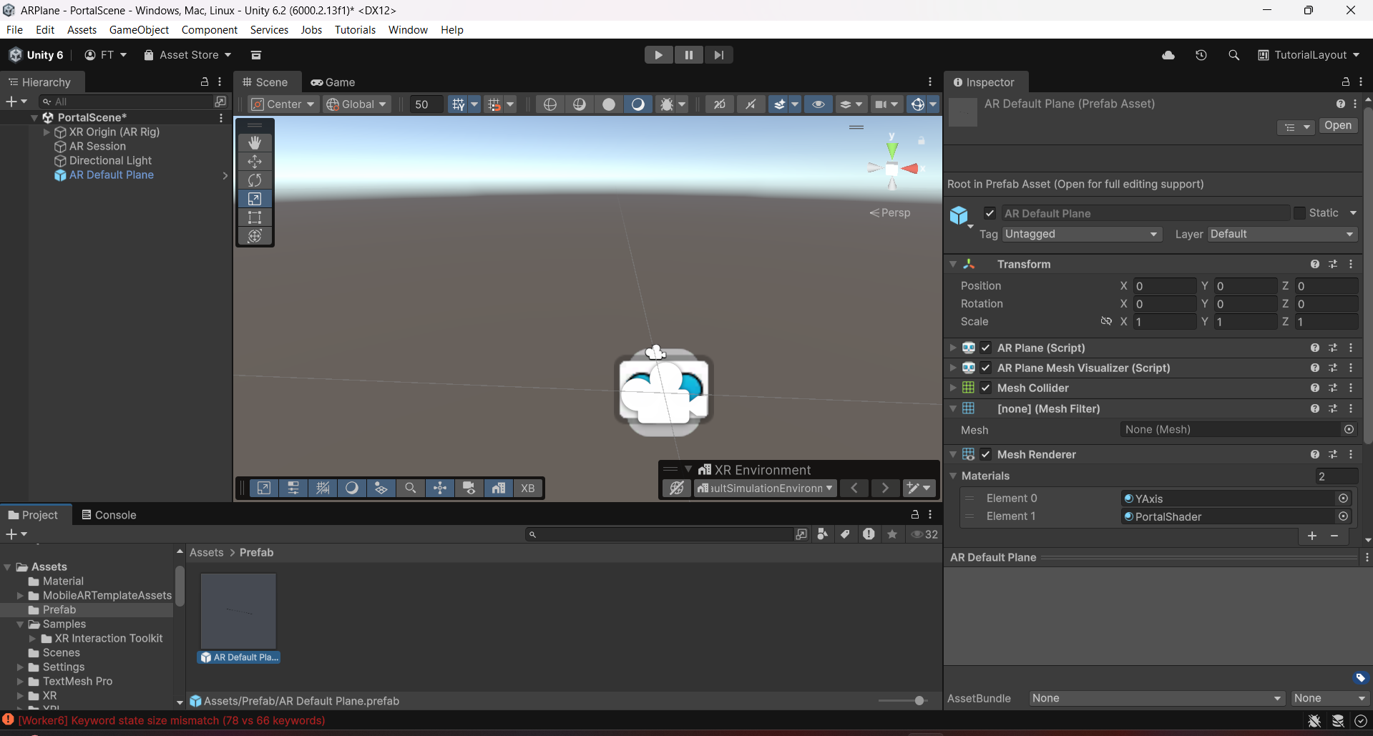
Transforme Plane em um PREFAB

Slide 12
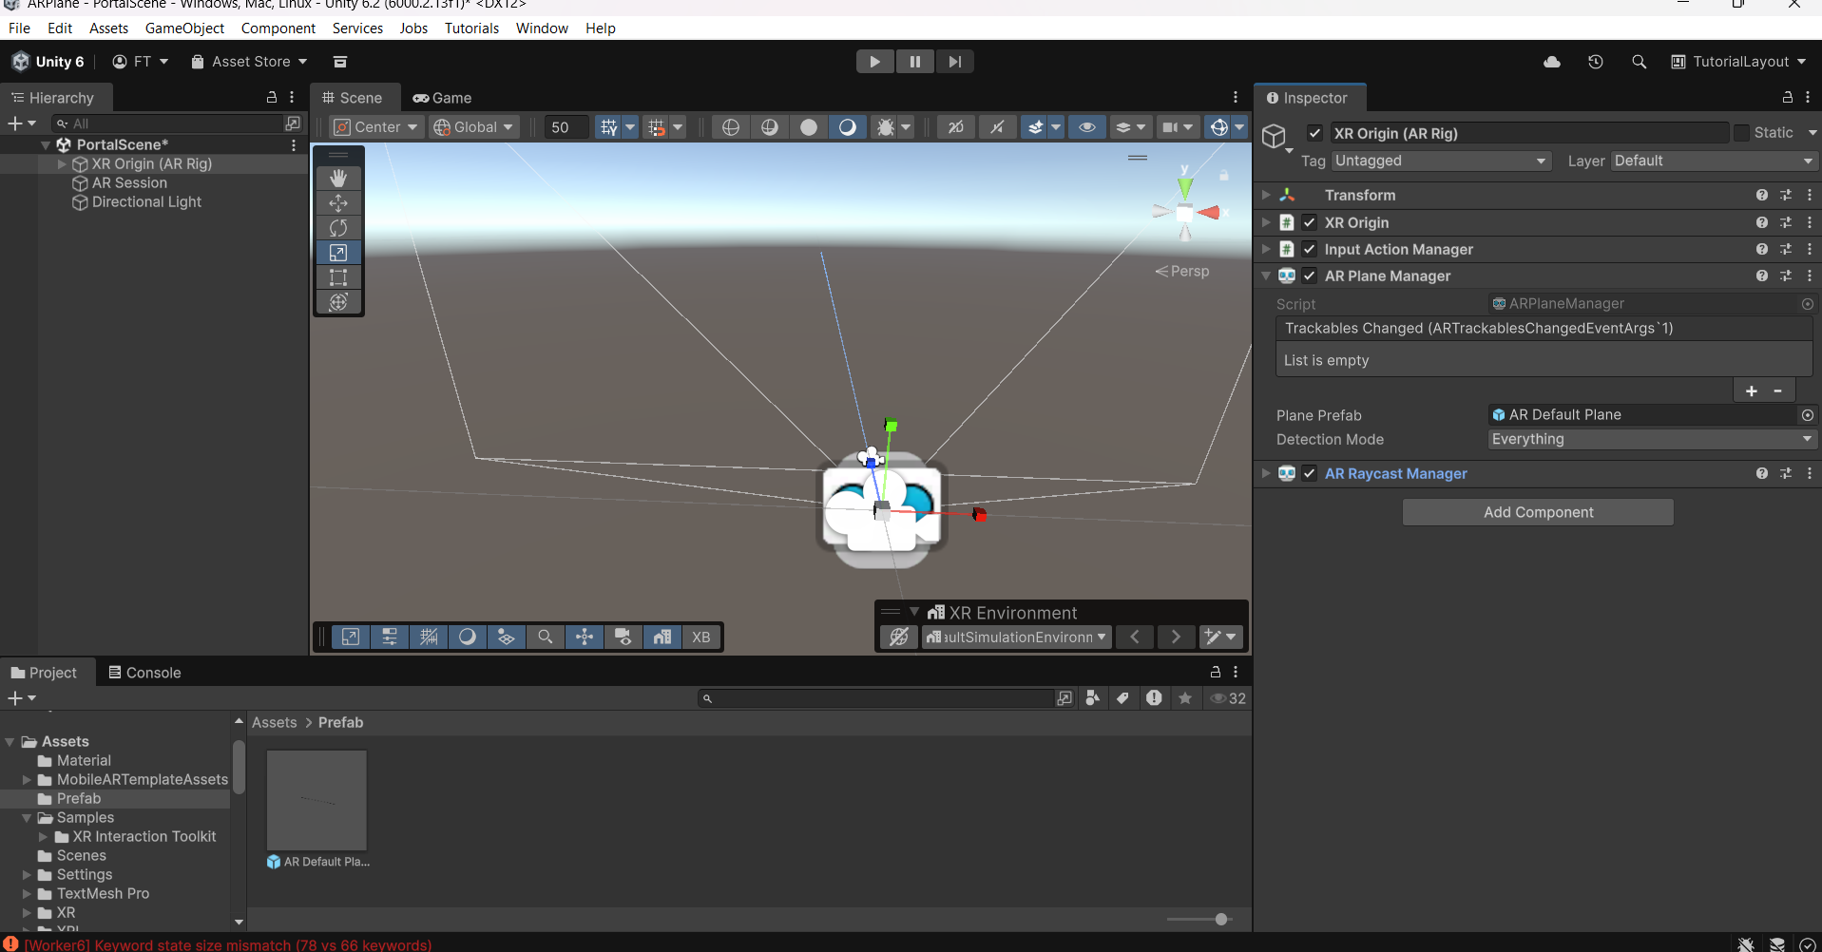

Slide 13
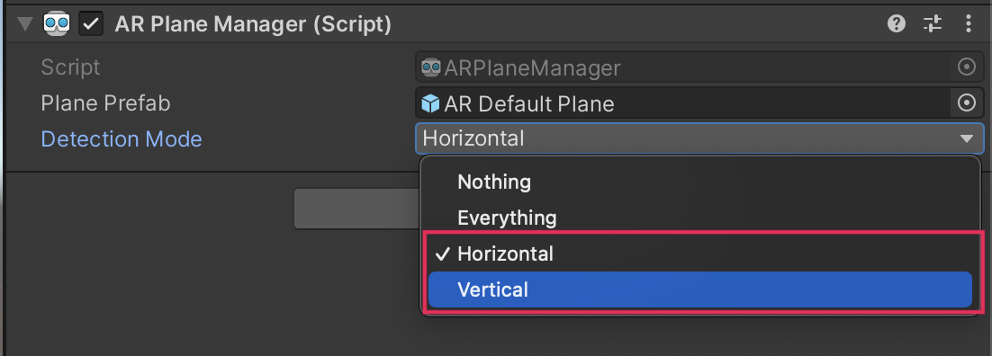
Horizontal e Vertical
No componente AR Plane Manager, defina a propriedade Detection Mode para planos verticais ou horizontais .
Se você quiser que seu portal apareça na parede como uma janela, selecione Vertical. Se quiser que seu portal apareça no chão ou em uma mesa como se você estivesse olhando para a cena de cima, selecione Horizontal.

